Slide 1
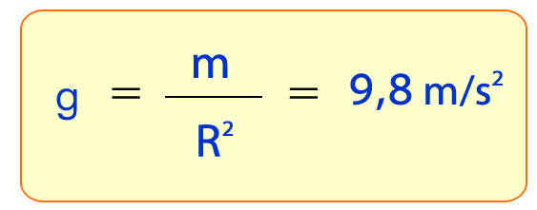
FUERZA DE GRAVEDAD
Definición:
La Ley de gravitación universal fue dada a conocer por Newton en 1686 y se dice que la "descubrió" al observar la caída de una manzana del árbol. Lo cierto se concretó los trabajos de Kepler sobre esta materia.
Su enunciado es: " Todo cuerpo del Universo atrae a los otros con una fuerza que es proporcional al producto de sus masas e inversamente proporcional al cuadrado de la distancia que los separa".
Esta ley permitió calcular el valor de la gravedad a partir de la masa y el radio de la Tierra según la fórmula:
Donde:
G = constante de la gravitación universal = 6,67 • 10 -11 (N • m2 / Kg2)
m = masa del cuerpo
R= radio del cuerpo

Slide 3
